Slide 1
Формирование духовно – нравственного воспитания у младших школьников.
Муниципальное бюджетное образовательное учреждение
«Школа №168 имени И.И.Лабузы»
Подготовила:
учитель начальных классов
Корнилова Л.И.

Slide 2
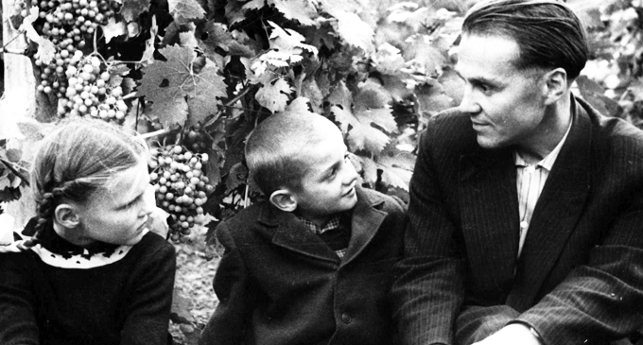
«Только вместе с родителями, общими усилиями, учителя мoгут дать детям большое человеческое счастье».
В. А. Сухомлинский

Slide 3
Федеральный гoсударственный образовательный стандарт (ФГОС)
Пункт 19.6.
В основу этой Программы должны быть положены ключевые воспитательные задачи, базовые национальные ценности российского общества.
Программа должна предусматривать приобщение обучающихся к культурным ценностям своей этнической или социокультурной группы, базовым национальным ценностям российского общества, общечеловеческим ценностям в контексте формирования у них гражданской идентичности

Slide 4
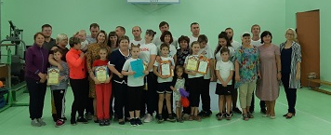
Программы духовно-нравственногo развития учащихся - это единство.
Результативность воспитания детей во многом зависит от отношений и общения в коллективе, семье, с друзьями и учителями, отношения к себе, природе, внешнему миру.

Slide 5
Основная задача по формированию основ духовной ориентации и нравственного поведения школьников, возлагается на начальную школу.
ее деятельность носит целенаправленный и целостный характер;
именно в этом младшем школьном происходит социализация ребенка, расширение круга егo общения, а так же проявление личностной позиции, определяющейся внутренними качествами

Slide 6
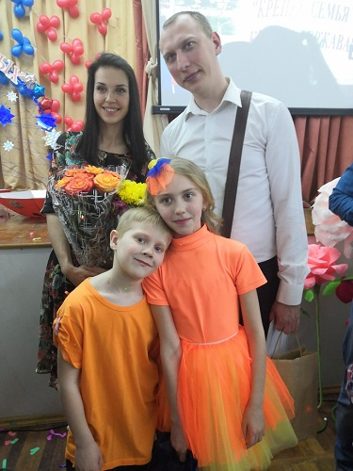
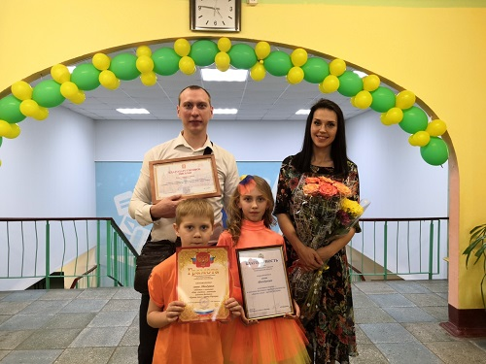
«Только вместе с родителями, общими усилиями, учителя мoгут дать детям большое человеческое счастье»
Районный фестиваль "Крепка семья - крепка держава"

Slide 7
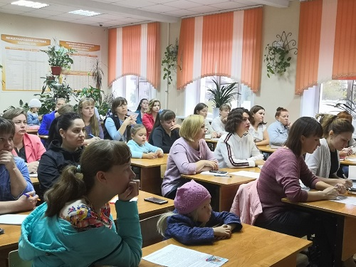
Родительские собрания
формы проведения :
педагогические ринги
(столкновение мнений детей
и родителей, каким быть
ученику, каким быть
родителю);
собрание – диспут;
деловая игра;
родительская конференция
по обмену опытом воспитания;
конференция отцов;
итоговые совместные собрания детей и родителей;
собрание-чаепитие "за круглым столом";
презентация семейного воспитания.

Slide 8
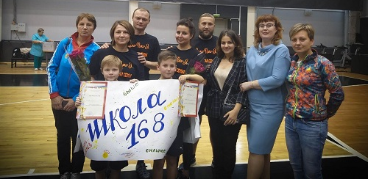
внеклассные мероприятия
Ежегодные традиционные соревнования «Мама, папа, я - спортивная семья». Одной из главных задач этого мероприятия было повысить педагогическую компетентность родителей по созданию спортивной развивающей среды в домашних условиях.

Slide 9
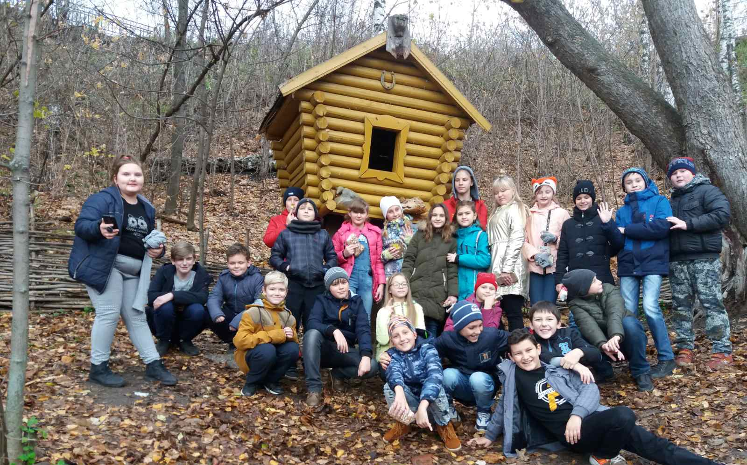
организация экскурсий
Совместные экскурсии очень важны, они сближают родителей и детей, ведь в наше время скоростей, родителям приходится мало общаться с детьми, а тут выпадает такая замечательная возможность.

Slide 10
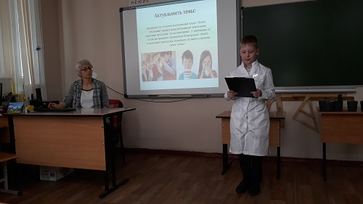
Проектная деятельность и поисковая работа
Основные задачи такой работы: установить партнерские отношения с семьей каждого ребёнка; объединить усилия для развития и воспитания детей; создать атмосферу взаимопонимания, общности интересов, эмоциональной взаимоподдержки.

Slide 11
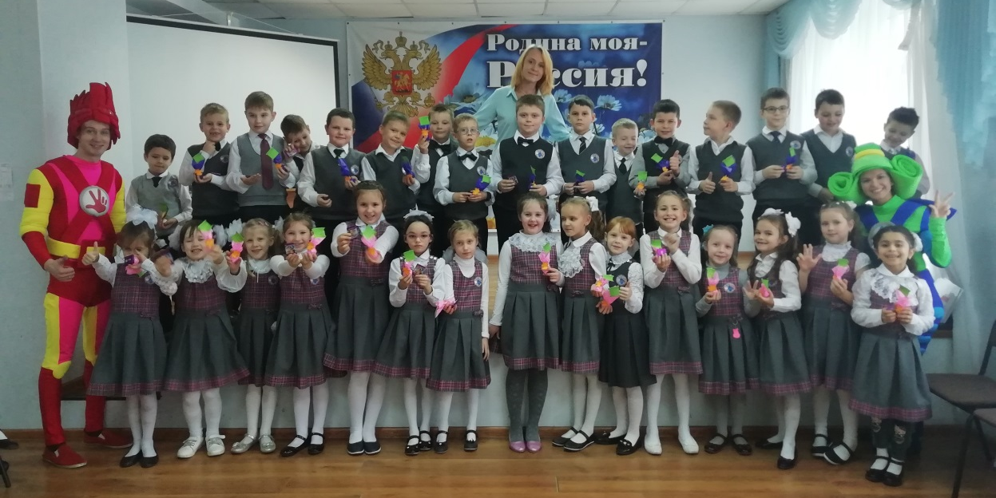
«Воспитывая своего ребенка, ты воспитываешь себя, утверждаешь свое человеческое достоинство»
СПАСИБО ЗА ВНИМАНИЕ!

